Slide 1
Bootstrap 4
Salvatore Sorrentino

Slide 2
Installazione
Nella vostra cartella di progetto, inizializzate un progetto npm
Installate bootstrap col comando
npm install –save bootstrap@4.0.0-alpha6

Slide 3

Cos’è Bootstrap?
Libreria open-source per la realizzazione di siti e applicazioni web responsive
Framework basato su HTML, CSS e JavaScript

Slide 4

Un po’ di storia
2010 – Nasce con il nome di “Twitter Blueprint”
2011 – Rilascio della prima versione ufficiale di Bootstrap
2012 – Rilascio della versione 2
2013 – Rilascio della versione 3
2016 – Annunciata la prima versione alpha di Bootstrap4

Slide 5
Perché usarlo?
Semplice da usare
Ottimi risultati in tempi rapidi
CSS facilmente personalizzabile
Risolve molte problematiche relative al responsive

Slide 6
Come usarlo?
Utilizzare la classi CSS di Bootstrap per gestire i layout responsive;
Utilizzare l’attributo data-* per configurare i componenti JavaScript

Slide 7
Containers
I Container sono l’elemento di layout base in bootstrap e sono richiesti quando si utilizza il grid system di Bootstrap.
Ci sono due container possibili:
Responsive, Fixed-Width container (la max-width cambia a ciascun breakpoint)
Fluid-width (la max-width è sempre il 100%)

Slide 8
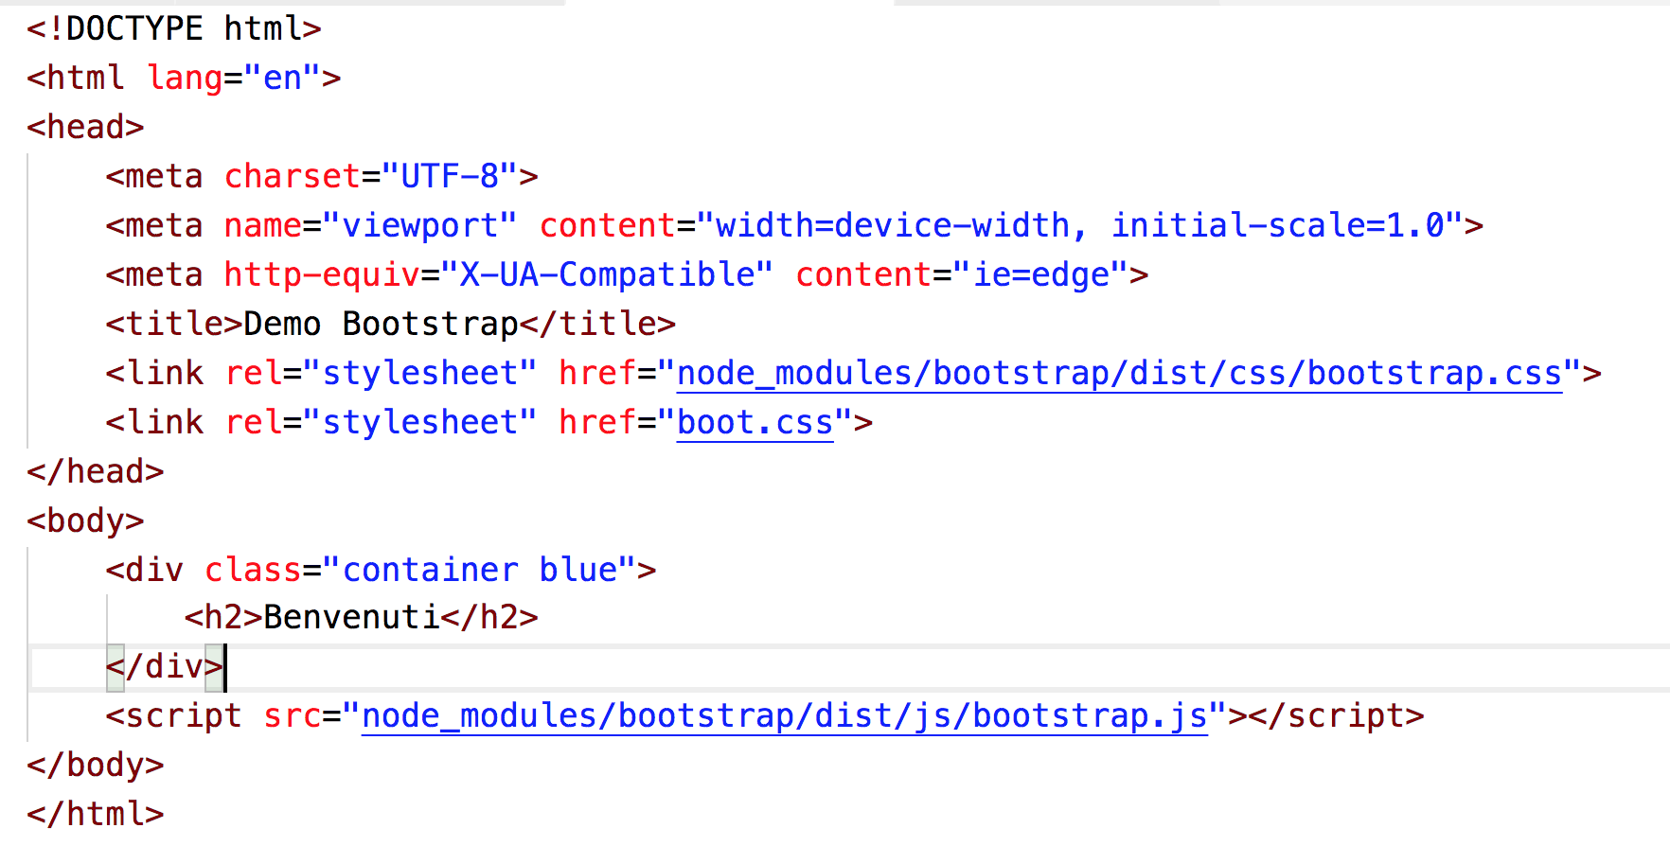
container

Slide 9
container-fluid

Slide 10
Il grid system di Bootstrap
Bootstrap è pensato per essere mobile-first
Di default è possibile gestire 5 dimensioni del viewport
Il viewport rappresenta un’area (generalmente rettangolare) che è correntemente visualizzata. In termini di web browser, si riferisce alla parte del documento aperto che è correntemente visibile sulla sua finestra. I contenuti al di fuori del viewport non è visibile sullo schermo fino a quando non si esegue uno scroll nella view

Slide 11
Il grid system di Bootstrap
Di default è possibile gestire 5 dimensioni del viewport:
Extra small (xs), per gli smartphone (< 576px)
Small (sm), per i tablet (>= 576px)
Medium (md), per i desktop ( >= 768px)
Large (lg), per i desktop larghi (>=992 px)
Extra Large (xl) per i desktop molto larghi (>=1200px)

Slide 12
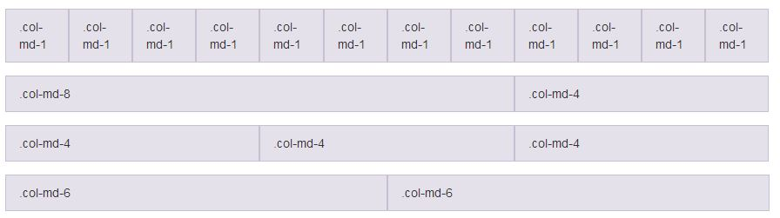
Il grid system di Bootstrap
Grid System basato su dodici colonne innestabili
individuate dalla classe .col-(nome breakpoint)-*

Slide 13
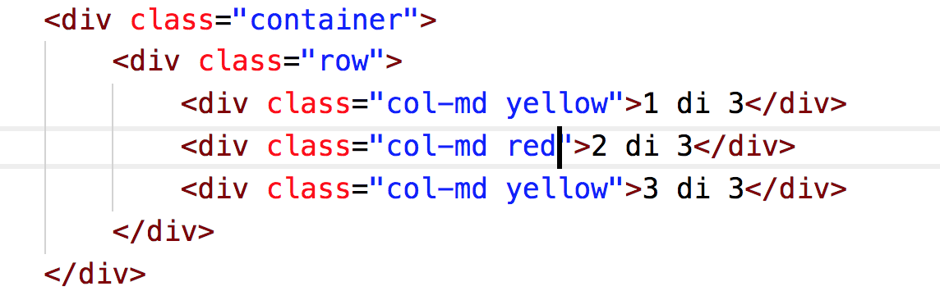
Flexbox grid system di Bootstrap 4
class row
class col-md

Slide 14
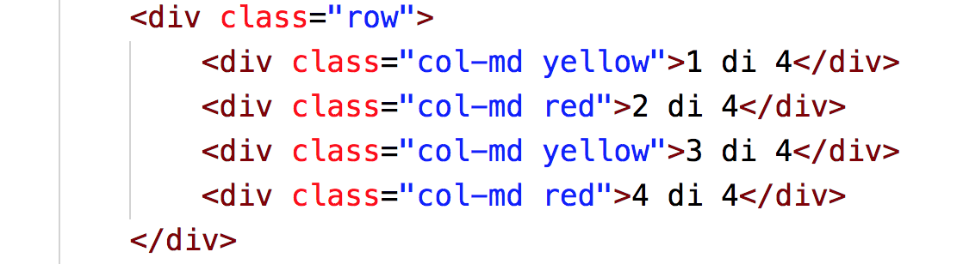
Flexbox grid system (altro esempio)

Slide 15
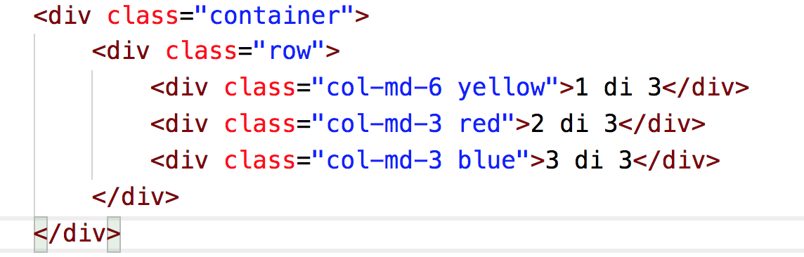
Flexbox grid system (colonne asimmetriche)

Slide 16
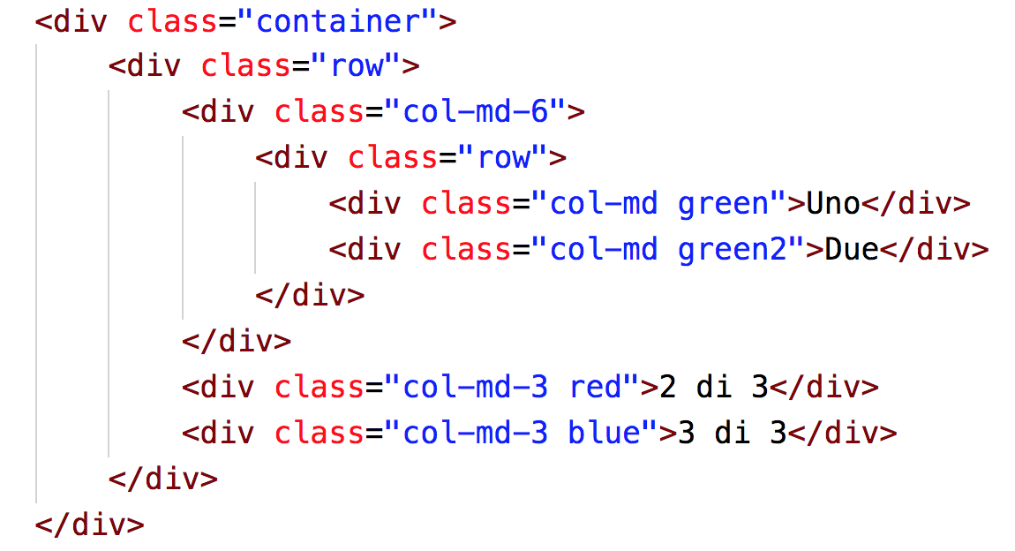
Il grid system di Bootstrap
E’ possibile innestare griglie nelle colonne, creando delle .row nelle colonne, reiterando il meccanismo

Slide 17
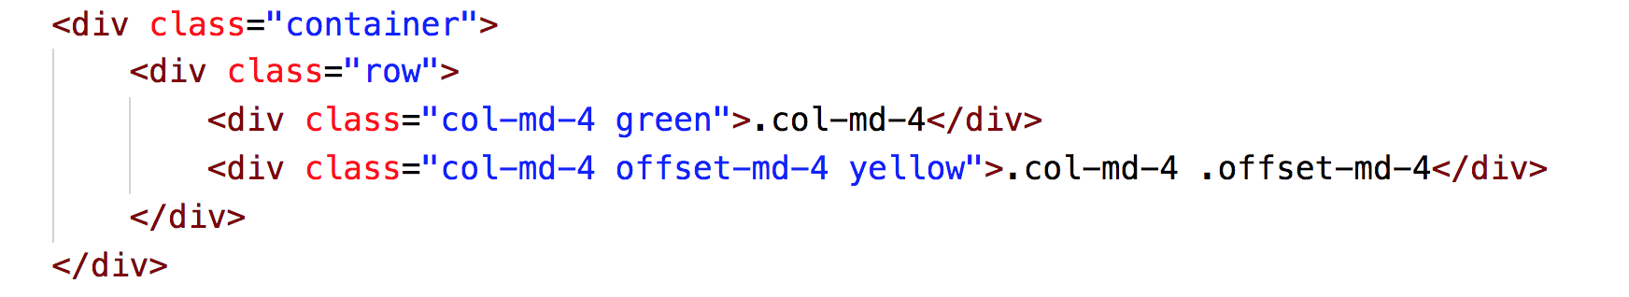
Il grid system di Bootstrap
E’ possibile gestire i salti di colonna con gli offset

Slide 18
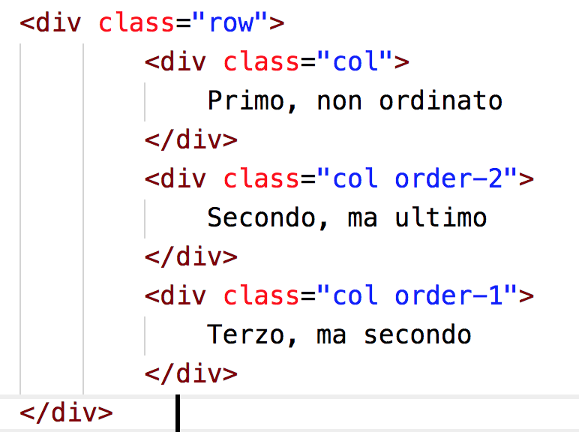
Order classes
Si possono usare le classi .order per controllare l’ordine visuale del vostro contenuto

Slide 19
Altre novità di Bootstrap4
Nuovi helpers
Migliorati i component già esistenti e introdotti di nuovi
Introdotta la nuova unità di misura rem (relative to root)

Slide 20

Nuovi helpers
Nuove classi di supporto per gestire margin, padding e proprietà display
.pb-0 (padding-bottom: 0;) .p-3 (padding: 3rem;)
.mt-0 (margin-top: 0;) .ml-1 (margin-left: 1rem;) .mx-auto (margin-left: auto; margin-right: auto;)

Slide 21
Nuovi helpers
Migliorate le classi di supporto per allineare il testo
.text-xs-left (-right, -center) .text-sm-left (-right, -center) .text-md-left (-right, -center) .text-lg-left (-right, -center) .text-xl-left (-right, -center)

Slide 22
Nuovi helpers
Migliorate le classi di supporto per allineare gli elementi
.float-xs-left (-right) .float-sm-left (-right) .float-md-left (-right) .float-lg-left (-right) .float-xl-left (-right)

Slide 23
Nuovi helpers
Migliorate le classi per nascondere o mostrare elementi .hidden-xs diventa .hidden-xs-up
Ad es.: .hidden-md-up nasconderà tutti gli elementi dal breakpoint md in su

Slide 24
navbar
Le classi per la il tag nav supportano il branding, la navigazione e altri elementi. Grazie al plugin Collapse, rendono possibile un comportamento responsive
Demo: nav.html
Navbars require a wrapping .navbar with .navbar-toggleable-* for responsive collapsing and color scheme classes.
Navbars and their contents are fluid by default. Use optional containers to limit their horizontal width

Slide 25
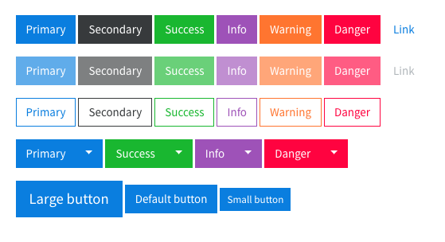
buttons

Slide 26
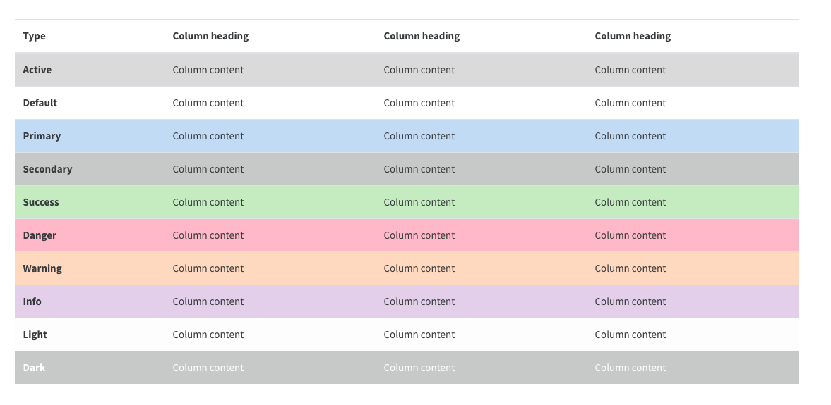
tables
table table-hover table-striped

Slide 27
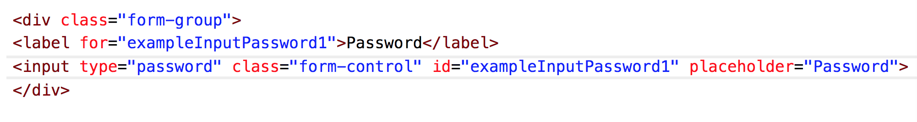
form
Demo form.html

Slide 28
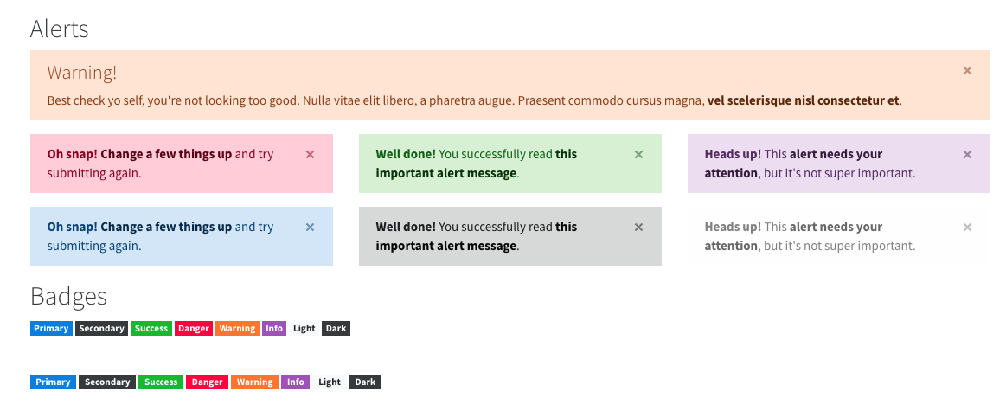
alert, badge

Slide 29
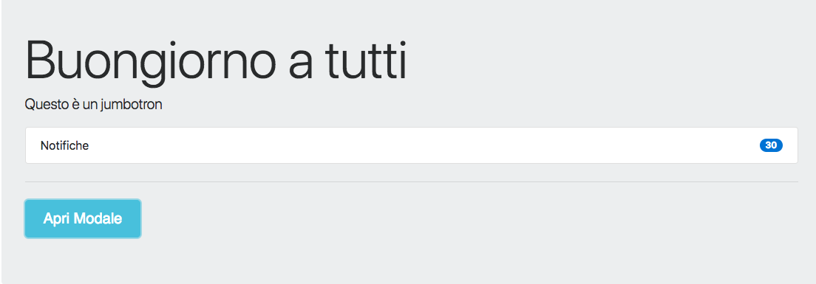
Modal dialog window
Demo: modale.html

Slide 30
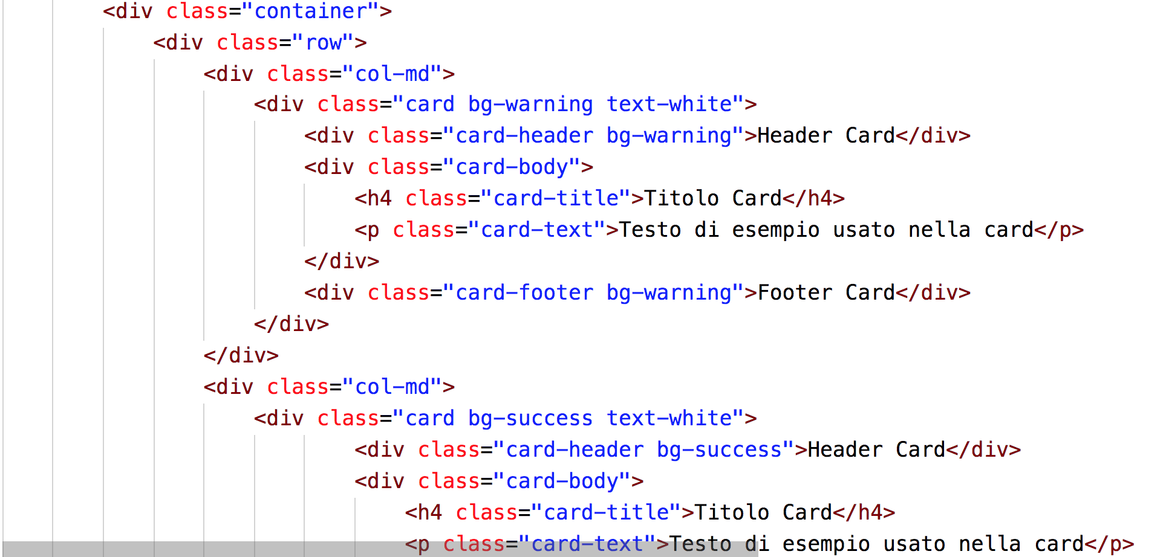
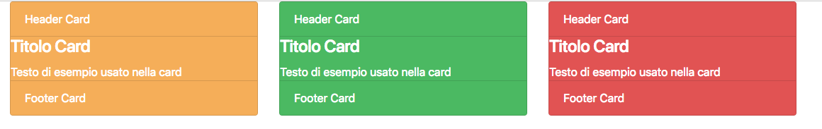
Cards

Slide 31
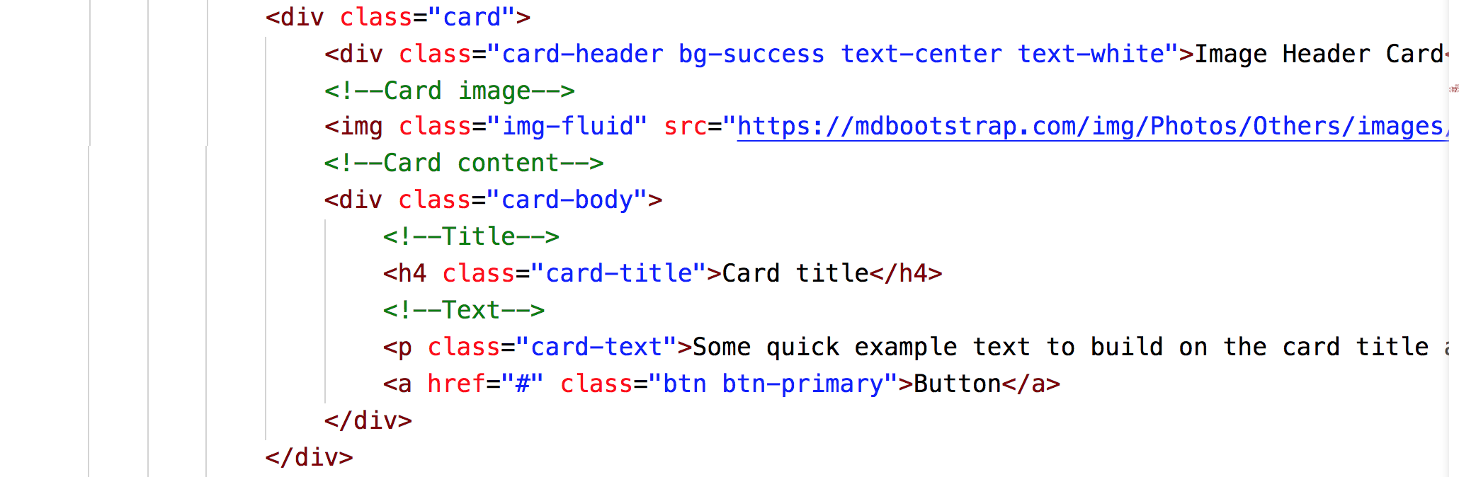
Card con immagine

Slide 32
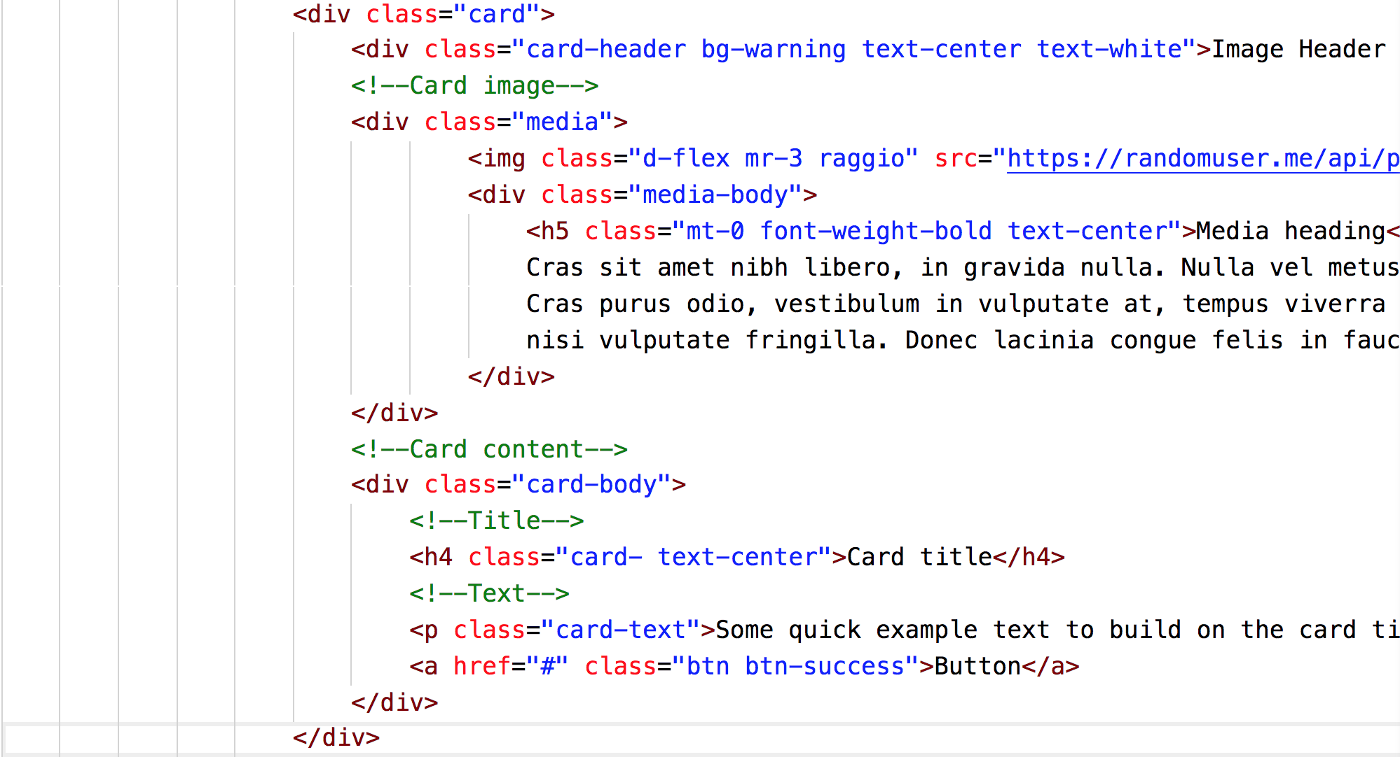
Card con immagine (altro esempio)

